Slide 1
全国大学生工程训练综合能力竞赛
—双“8”字型赛道场地常规赛
参赛学校：
参赛学生：

Slide 2
主要内容
01
设计构思
02
仿真模拟
03
可行性分析
04
加工制作
05
调试改进
06
心得体会

Slide 3
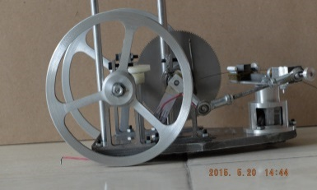
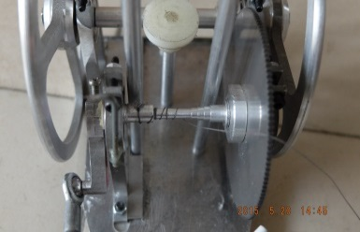
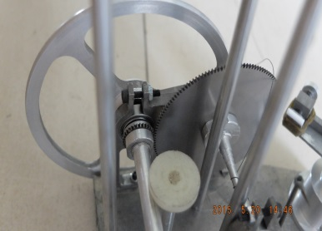
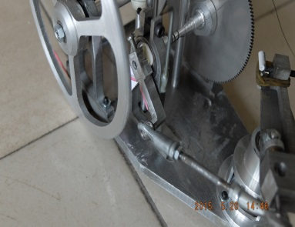
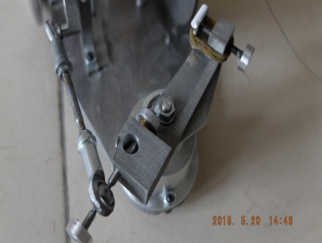
设计构思
车身
原动机构
无碳小车
传动机构
转向机构
微调机构

Slide 4
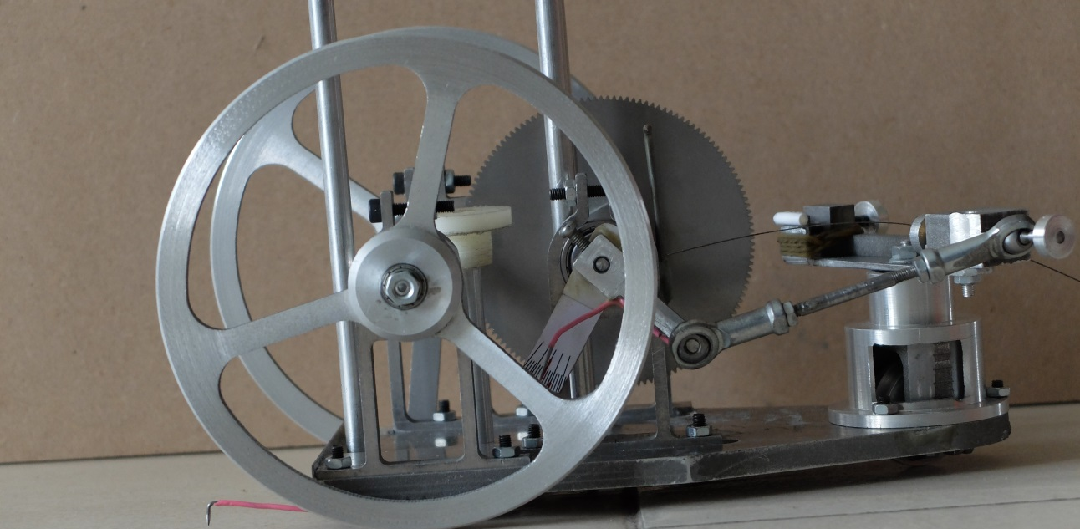
车身
1.车身需要承受其它机构和砝码的重量，需使用强度大质量轻的材料，我们选用铝合金材料。
2.小车运行双“8”字轨迹，两木桩距离为300~500mm，车身需要设计小巧，以便绕桩。

Slide 5
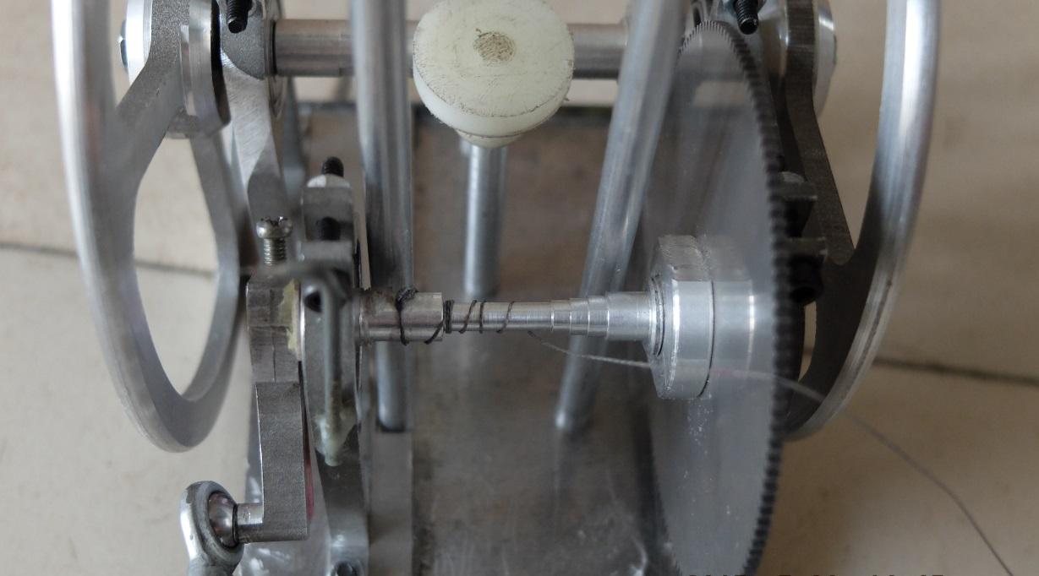
原动机构
原动机构是将重锤的重力势能转化为小车驱动力的装置。
重锤下落的势能通过定滑轮传递给绕线轴，带动绕线轴的转动。

Slide 6
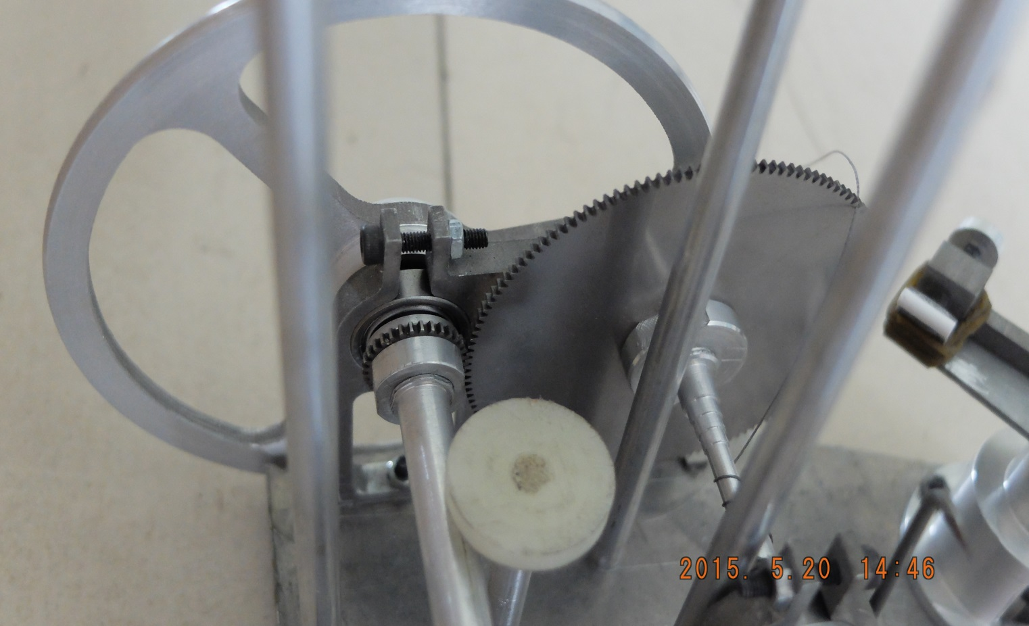
传动机构
重锤下落的势能通过绕线轴传递给大齿轮，大齿轮与小齿轮配合将力传递给后轮轴，后轮轴带动主动轮转动，实现小车的行走。

Slide 7
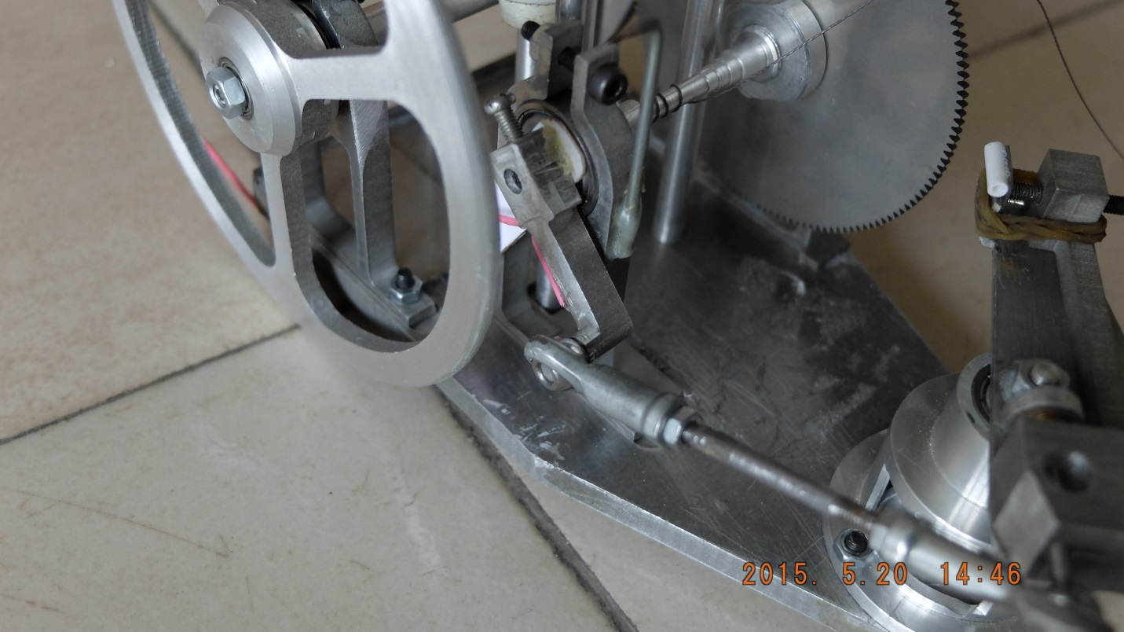
转向机构
为使小车平稳运行，在转向模块中采用带有球铰支连杆的空间曲柄摇杆机构,绕线轴转动将驱动力传递给曲柄,曲柄转动并通过连杆带动摇杆前后摆动，摇杆与前轮架固结，从而实现前轮的周期性摆动，达到绕桩前进的目的。

Slide 8

微调机构
针对不同的桩距设定，保证小车运行准确的双“8”字轨迹至关重要，因此加入调节装置。连杆与两侧的关节轴承之间分别采用正、反螺纹连接，通过旋进与旋出螺纹改变连杆长度即可实现改变小车前轮摆角；连杆与转向杆之间选用螺杆固定，通过旋进旋出螺纹改变转向杆长度便可改变小车的周期；这两处的设置使小车具有可调性，保证双“8”字轨迹准确性

Slide 9
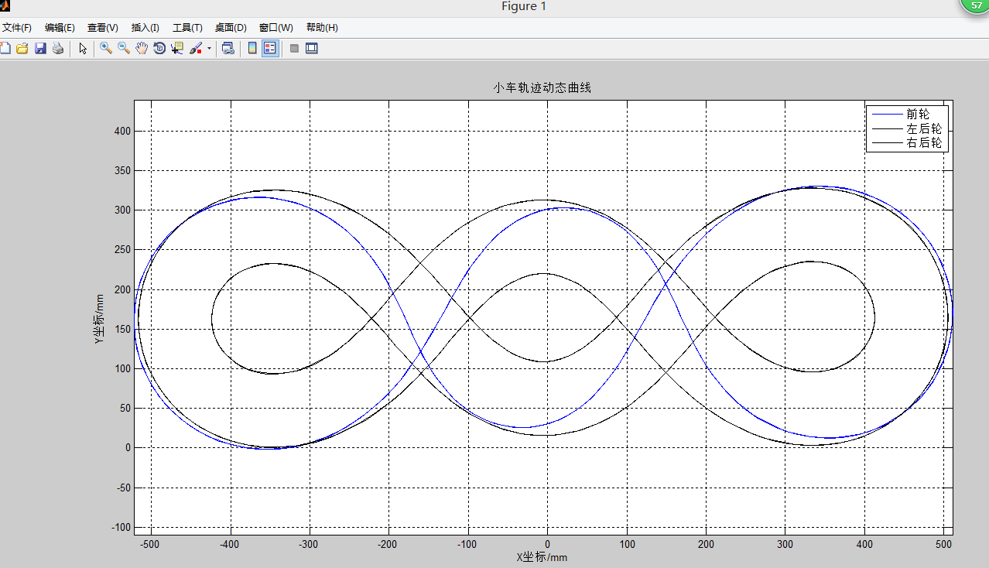
仿真模拟
一、利用matlab软件进行双8字轨迹模拟和参数优化
仿真作用
1.确定曲柄、连杆、转向杆的长度。
2.确定前后轮中心距。

Slide 10
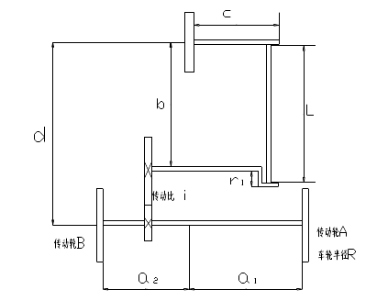
二、利用AutoCAD设计小车的二维平面图

Slide 11
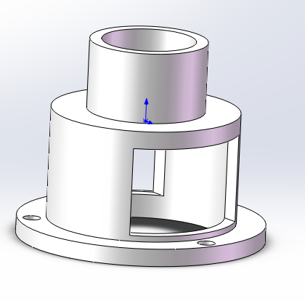
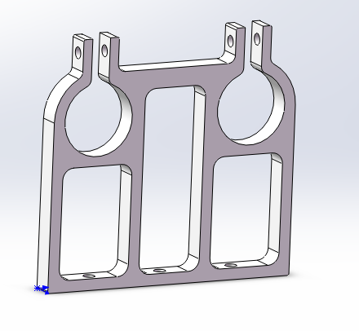
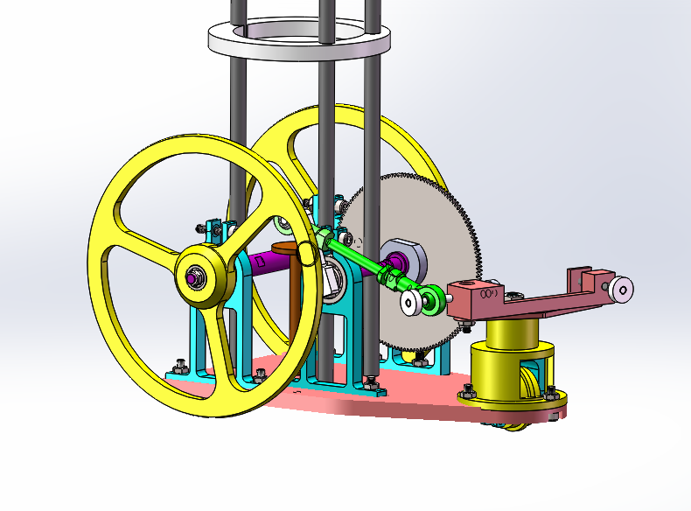
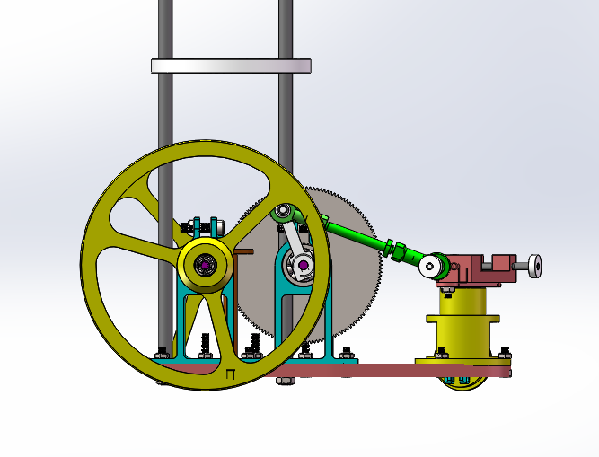
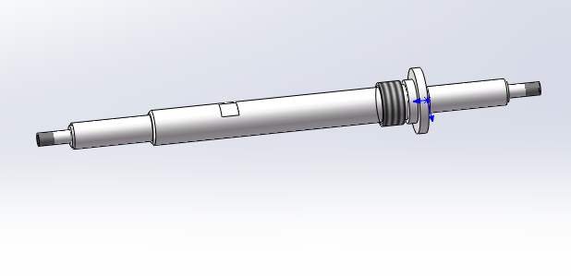
三、利用solidwork建模

Slide 12
可行性分析
1.采用齿轮传动，传动稳定；
2. 选用曲柄摇杆转向机构，可调性好，效率高；
3.加入调节装置，利于调整轨迹；
4. 小车构造符合命题要求，重力势能得到有效转化。

Slide 13
加工制作
☺ 加工底盘、前轮支座（线切割机、铣床、钻床、铝板）
☺ 加工底盘、前轮支座（线切割机、铣床、钻床、铝板）
☺ 加工轴类零件（普通车床、游标卡尺、铝棒）
☺ 加工轴类零件（普通车床、游标卡尺、铝棒）
☺ 加工轴类零件（普通车床、游标卡尺、铝棒）
☺ 加工齿轮、后轮、曲柄（线切割机、铣床、普通车床、钻床）
☺ 加工齿轮、后轮、曲柄（线切割机、铣床、普通车床、钻床）
☺ 加工齿轮、后轮、曲柄（线切割机、铣床、普通车床、钻床）
☺ 加工前轮、垫片、支架紧固件（普通车床、激光切割机）
☺ 加工前轮、垫片、支架紧固件（普通车床、激光切割机）
☺ 加工前轮、垫片、支架紧固件（普通车床、激光切割机）
☺ 加工连杆、转向杆、砝码架（铣床、钻床、铁棒、铝棒）
☺ 组装小车
☺ 加工连杆、转向杆、砝码架（铣床、钻床、铁棒、铝棒）
☺ 组装小车
☺ 加工连杆、转向杆、砝码架（铣床、钻床、铁棒、铝棒）
☺ 组装小车

Slide 14
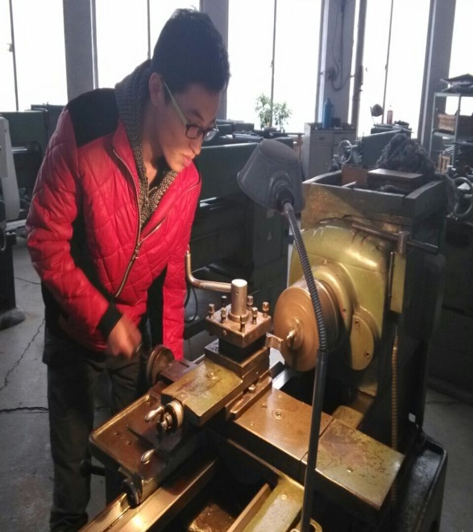
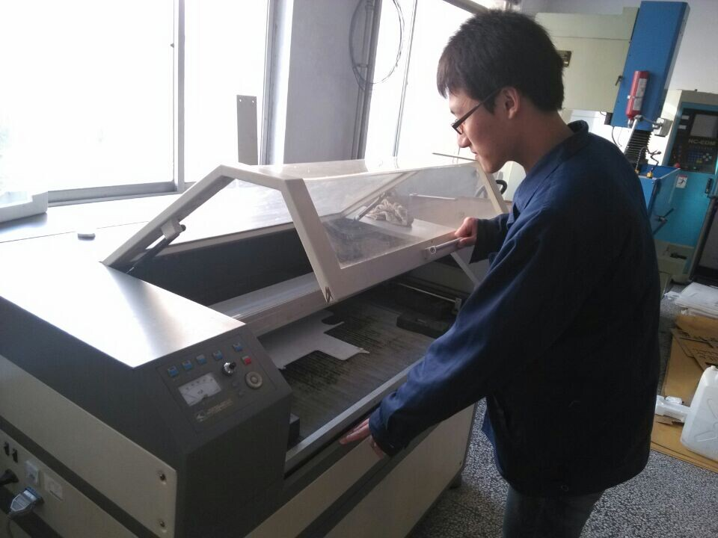
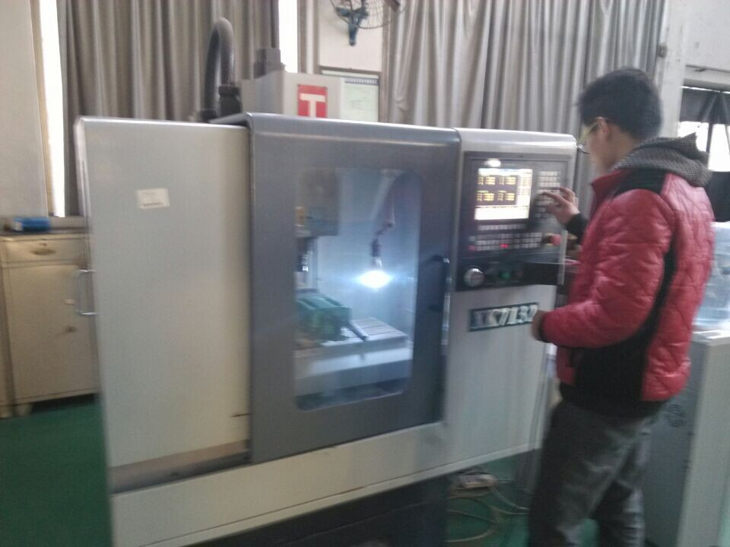
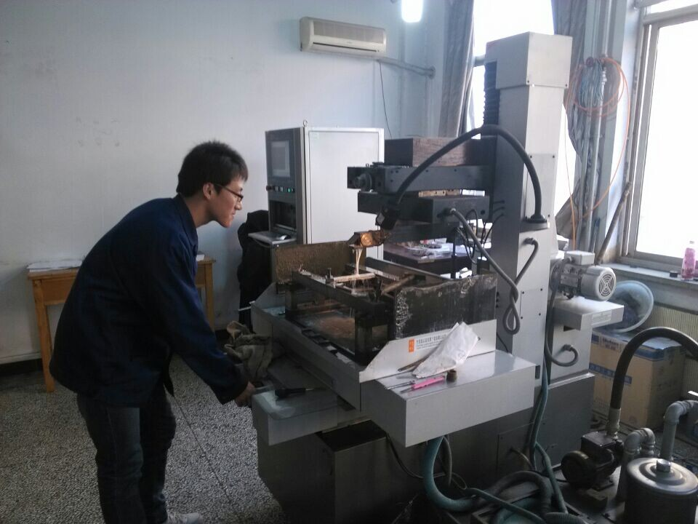
加工制作

Slide 15
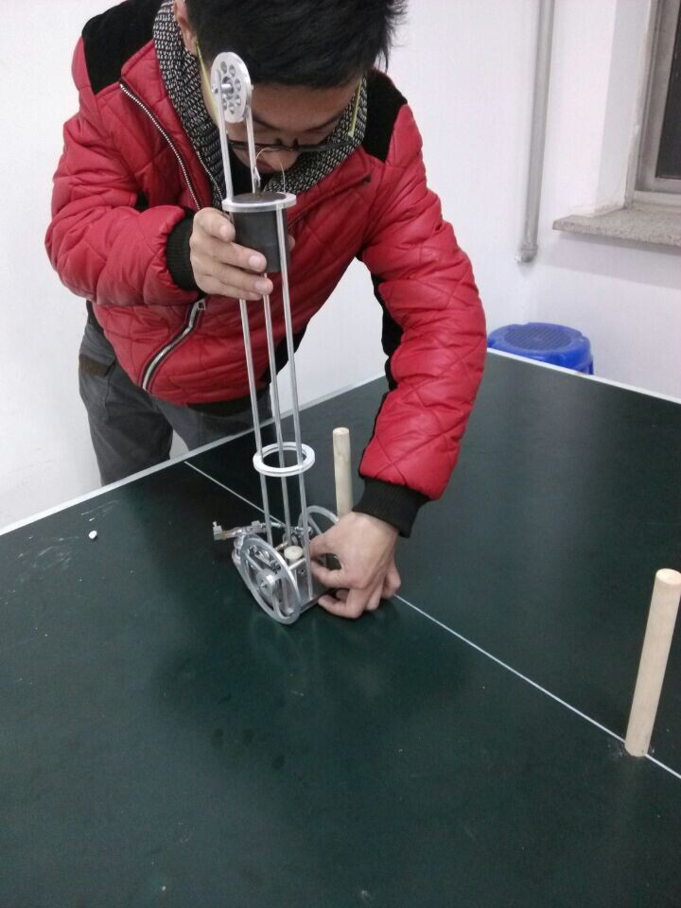
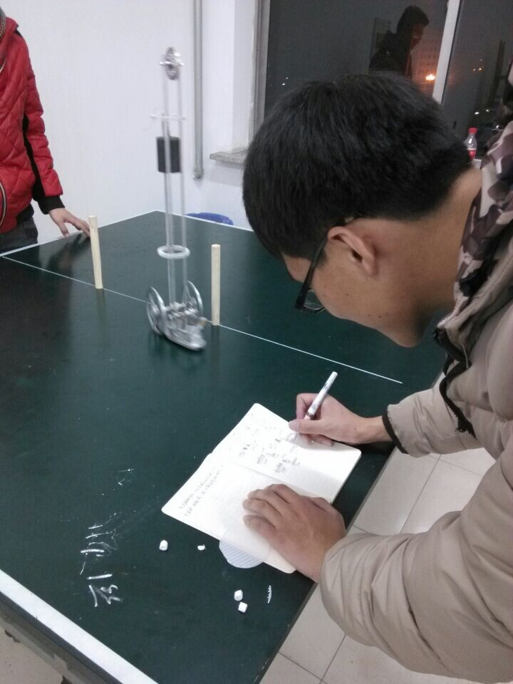
调试改进

Slide 16
调试过程发现与改进
※ 发车距离与角度找不准 ——利用辅助标记的方法
※ 小车速度过快，引起打滑 ——减小绕线轴直径缩小力矩降低车速
※ 小车轨迹规律找不准 ——反复试验，勤记录现象、数据

Slide 17
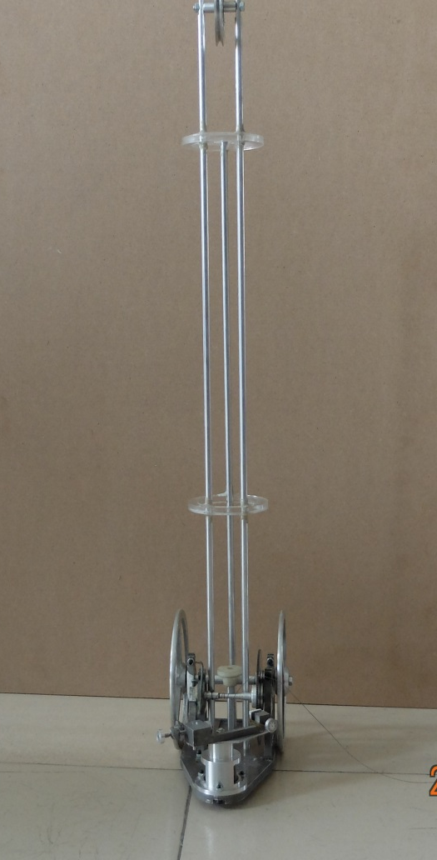
成品展示

Slide 18

心得体会
经过几个月的忙碌，最终迎来了比赛的时刻。回顾这段拼搏时光，收获颇多。在这里分享几点感想。
首先，要端正态度。明白自己参加比赛的初衷，不管是为学习，还是为了荣誉，都要把认真对待的良好态度贯穿到后期制作中来。认真做好一件事就是对初衷的回馈。
其次，要充满热情。起初对制作小车满怀激情，随着制作过程中种种困难的出现，难免出现畏难情绪，只有将最初的热情保持下来，就能克服困难。
最后，要团结合作。不论是设计还是制作都需要三个人的献计献策，共同完成。每个人都要参与其中贡献自己的力量。小组间也需要相互帮忙，要相信合作才能共赢。

Slide 19

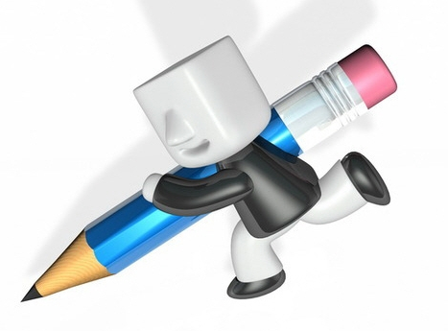
敬请各位老师批评指正！
谢 谢

